Slide 1
数学相关
冯宇涛
北京大学

Slide 2
数学
其实OI就差不多是数学，无论是算法还是计算机本身都是和数学息息相关
如果今天真的就是讲”数学相关”，就算是限定noip范围，那也一天都讲不完
所以今天所谓的数学相关就是OI中与数学联系最紧密的一些算法或者说技巧(或者说玄学)(或者说血统)

Slide 3
找规律
没错，今天的第一个内容就是从幼儿园就见过的找规律
所以请大家愉快地切题吧！(滑稽

Slide 4
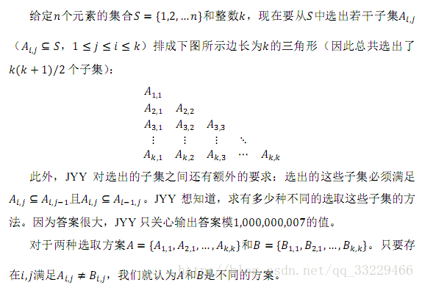
N,k<=10^9

Slide 5
bzoj4475
答案还是很好猜的吧
2^kn
但是怎么推出这个答案呢
首先我们用二进制串表示一个子集，那么我们发现每一位都是相互独立的且贡献只需要乘法原理乘起来就可以了
现在题目变成如果在(k+1)k/2个位置上填01，如果(i,j-1),(i-1,j)都是1，那么(i,j)可1可0，否则只能填0，求方案数
设方案数为f[k]，那么答案就是f[k]^n
首先f[0]=1
我们枚举第k行的1怎么填的。设j为1填在第k行的第几个位置，那么j=0~k。首先如果j=k，那么显然方案数为1；否则如果在j填了1，那么原来这个前缀以上的部分都只能填1，而剩下一个k’=i-j-1大小的三角形方案任意，也就是f[i-j-1]，那么f[k]=f[k-1]+f[k-2]+…+f[0]+1，数学归纳可知f[k]=2^k，所以答案就很显然了

Slide 6
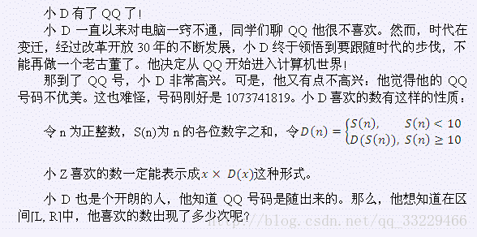
1≤L,R≤10^18，T<=10^6

Slide 7
bzoj2405
我们首先发现D(x)=x%9
设x=9k+z，1≤z≤9
那么x*D(x)=9kz+z^2，所以(x*D(x))%(9z)=z^2%9z
现在lcm(1,2,…,9)*9=22680
那么x与x+22680情况一定相同
那么我们打表预处理O(1)回答询问就可以了

Slide 8

欧拉函数

Slide 9

莫比乌斯反演

Slide 10

莫比乌斯反演

Slide 11

莫比乌斯反演

Slide 12
bzoj2818
给定整数N，求1<=x,y<=N且Gcd(x,y)为素数的
数对(x,y)有多少对.
1<=N<=10^7

Slide 13
bzoj2154
今天的数学课上，Crash小朋友学习了最小公倍数(Least Common Multiple)。对于两个正整数a和b，LCM(a, b)表示能同时被a和b整除的最小正整数。例如，LCM(6, 8) = 24。回到家后，Crash还在想着课上学的东西，为了研究最小公倍数，他画了一张N*M的表格。每个格子里写了一个数字，其中第i行第j列的那个格子里写着数为LCM(i, j)。一个4*5的表格如下： 1 2 3 4 5 2 2 6 4 10 3 6 3 12 15 4 4 12 4 20 看着这个表格，Crash想到了很多可以思考的问题。不过他最想解决的问题却是一个十分简单的问题：这个表格中所有数的和是多少。当N和M很大时，Crash就束手无策了，因此他找到了聪明的你用程序帮他解决这个问题。由于最终结果可能会很大，Crash只想知道表格里所有数的和mod 20101009的值。
100%的数据满足N, M ≤ 10^7。
对于给出的n个询问，每次求有多少个数对(x,y)，满足a≤x≤b，c≤y≤d，且gcd(x,y) = k，gcd(x,y)函数为x和y的最大公约数

Slide 14
bzoj2301
对于给出的n个询问，每次求有多少个数对(x,y)，满足a≤x≤b，c≤y≤d，且gcd(x,y) = k，gcd(x,y)函数为x和y的最大公约数
1≤n≤50000，1≤a≤b≤50000，1≤c≤d≤50000，1≤k≤50000

Slide 15

中国剩余定理

Slide 16
扩展欧几里得
已知x,y,求一组a,b,使得ax+by=gcd(x,y)
那么我们可以先求解a’y+b’(x-[x/y]*y)=gcd(x,y)
如果已经求出来了，那么a=b’,b=a’-b’*[x/y]
我们只要在普通欧几里得加一点东西就可以了

Slide 17
卢卡斯定理
C(n,m)mod p=C(n%p,m%p)*C(n/p,m/p)
证明https://baike.baidu.com/item/lucas/4326261?fr=aladdin
第一个条件我们可以用二项式定理推出，之后的证明就很自然了

Slide 18
BSGS求对数
我们需要求出合法的x使得a^x mod p = b
我们可以求出a^1~a^sqrt(p)，并记录下这些值对应的指数，那么x=k1*sqrt(p)+k2,k1,k2<=sqrt(p)
我们枚举k1,在之前算过的值(可以用map)实现求出是否有合法的k2就可以了

Slide 19
一个黑科技
如何O(n)求排列逆序数对的奇偶性？

